Slide 1
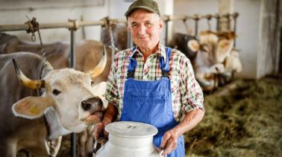
В рамках регионального проекта «Создание системы поддержки фермеров и развитие сельской кооперации в Кировской области», подпрограммы «Развитие малых форм хозяйствования Кировской области» государственной программы Кировской области «Развитие агропромышленного комплекса» предоставляются крестьянским (фермерским) хозяйствам гранты «Агростартап»
Грант «Агростартап»
город Киров, 2020 год

Slide 2
Грант «Агростартап» (далее – грант) – средства, перечисляемые из областного бюджета крестьянскому (фермерскому) хозяйству для софинансирования его затрат, не возмещаемых в рамках иных направлений государственной поддержки, связанных с реализацией проекта создания и (или) развития крестьянского (фермерского) хозяйства, предоставляемого в конкурсную комиссию по проведению отбора крестьянских (фермерских) хозяйств и (или) граждан Российской Федерации для предоставления грантов «Агростартап» из областного бюджета на создание и (или) развитие крестьянских (фермерских) хозяйств, создаваемую Правительством Кировской области (далее – конкурсная комиссия), главой крестьянского (фермерского) хозяйства или гражданином Российской Федерации, обязующимся в течение не более 30 календарных дней после объявления его конкурсной комиссией победителем по результатам конкурсного отбора осуществить государственную регистрацию крестьянского (фермерского) хозяйства в органах Федеральной налоговой службы».
Проект создания и (или) развития крестьянского (фермерского) хозяйства» – документ (бизнес-план) (далее – бизнес-план), направленный на создание и (или) развитие производственной базы крестьянского (фермерского) хозяйства, предназначенной для производства, переработки и реализации сельскохозяйственной продукции и продуктов ее переработки, предусматривающий создание новых рабочих мест и их сохранение в течение срока реализации проекта, а также достижение показателей деятельности крестьянского (фермерского) хозяйства (далее – плановые показатели деятельности), обязательство по исполнению которых включается в соглашение, заключаемое между крестьянским (фермерским) хозяйством и министерствам сельского хозяйства и продовольствия Кировской области
Н о в ы е о п р е д е л е н и я

Slide 3
Направления расходования гранта «Агростартап»:
Приобретение земельного участка из земель с/х назначения
Разработка проектной документации на строительство или реконструкцию производственных зданий
Приобретение, строительство, ремонт, модернизация, переустрой-ство производственных объектов

Slide 4
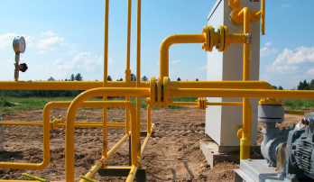
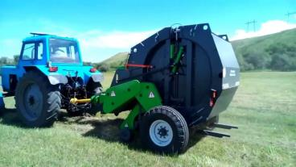
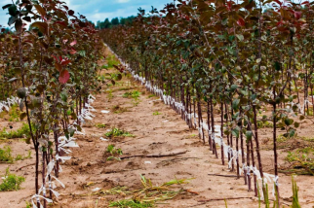
Направления расходования гранта «Агростартап»
Подключение к электрическим, водо-, газо-, тепло- сетям
Приобретение с/х животных (кроме свиней), птицы
Приобретение рыбопосадочного материала
Внесение средств гранта в неделимый фонд СПоК
Погашение основного долга кредиты на покупку техники и объекта недвижимости
Приобретение с/х техники, прицепного и навесного оборудования, грузового автомобиля, оборудования
Посадочный материал для закладки многолетних насаждений

Slide 5
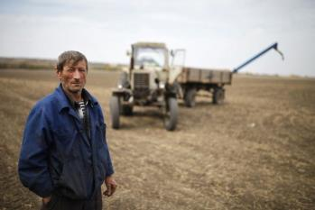
Участник конкурсного отбора на получение гранта «Агростартап» - глава К(Ф)Х:
Зарегистрированный на сельской территории Кировской области, в год подачи заявки на участие в конкурсе
Соответствующий критериям микропредприятия
Имеет бизнес-план
Не являлся получателем средств финансовой поддержки, субсидий, грантов на организацию начального этапа предпринимательской деятельности, гранта на поддержку начинающего фермера
Отсутствуют неисполненные обязательства по уплате налогов, сборов, страховых взносов, пеней, штрафов, процентов по состоянию на 1-ое число месяца подачи заявки на участие в конкурсе
К(Ф)Х не должно прекращать деятельность
Отсутствие просроченной задолженности по возврату в областной бюджет субсидий, бюджетных инвестиций по состоянию на 1-ое число месяца подачи заявки на участие в конкурсе
Имеет среднее, высшее или дополнительное образование по с/х специальности, опыт работы в сельском хозяйстве не менее 3 лет, или опыт ведения ЛПХ в течение не менее 3 лет
К(Ф)Х – основное место трудоустройства
Дал согласие на передачу и обработку персональных данных

Slide 6
Обязательства главы К(Ф)Х:
Использовать грант в течение 18 месяцев со дня поступления средств на счет главы К(Ф)Х.
Использовать имущество, закупаемое за счет средств гранта, исключительно на развитие К(Ф)Х, без права распоряжения таким имуществом (реализация, передача в аренду и (или) отчуждение имущества, приобретенного с участием средств гранта, осуществляемое ‎в результате сделки, допускаются только при согласовании с министерством, а также при условии не ухудшения плановых показателей деятельности, предусмотренных бизнес-планом и соглашением о предоставлении из областного бюджета субсидии крестьянскому (фермерскому) хозяйству – производителю товаров, работ, услуг на финансовое обеспечение части затрат на создание и развитие крестьянского (фермерского) хозяйства (далее – соглашение), заключаемым между крестьянским (фермерским) хозяйством и министерством.
Создать не менее 2 новых постоянных рабочих мест (исключая главу), если сумма гранта составляет 2 млн. рублей или более, и не менее 1 нового постоянного рабочего места (исключая главу), если сумма гранта составляет менее 2 млн. рублей в срок, определяемый министерством и утвержденный правовым актом министерства, но не позднее срока использования гранта.
Оплачивать за счет собственных средств не менее 10 % стоимости приобретаемого имущества, выполненных работ

Slide 7
Обязательства главы К(Ф)Х:
5. В году получения гранта предоставить сведения о принятых работниках в ПФРФ и ФСС РФ.
6. Сохранять созданные рабочие места в течение не менее 5 лет со дня их создания.
7. Осуществлять деятельность в течение 5 лет после получения гранта.
8. Расходовать грант в соответствии с определенным Минсельхозом РФ перечнем затрат.
9. Производить и реализовывать сельскохозяйственную продукцию в объемах, выраженных в натуральных и денежных показателях, запланированных в бизнес-плане».
10. Вносить не менее 25 % и не более 50 % средств гранта в неделимы фонд СПоК (в случае если К(Ф)Х планирует направить часть средства гранта на формирование неделимого фонда СПоК).

Slide 8
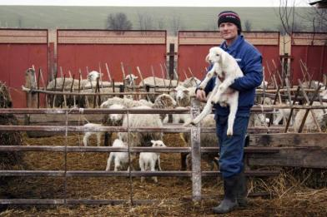
Участник конкурсного отбора – гражданин, ведущий личное подсобное хозяйство:
Зарегистрированный на сельской территории Кировской области.
Имеющий бизнес-план по созданию и развитию своего хозяйства
Не являлся получателем средств финансовой поддержки, субсидий, грантов на организацию начального этапа предпринимательской деятельности, гранта на поддержку начинающего фермера.
Не имеет неисполненные обязательства по уплате налогов, сборов, страховых взносов, пеней, штрафов, процентов по состоянию на 1-ое число месяца подачи заявки на участие в конкурсе
Отсутствие просроченной задолженности по возврату в областной бюджет субсидий, бюджетных инвестиций по состоянию на 1-ое число месяца подачи заявки на участие в конкурсе
Имеет среднее, высшее или дополнительное образование по с/х специальности, опыт работы в сельском хозяйстве не менее 3 лет, или опыт ведения ЛПХ в течение не менее 3 лет.
Дал согласие на передачу и обработку персональных данных.

Slide 9
Обязательства гражданина,
ведущего личное подсобное хозяйство в случае признания его победителем конкурсного отбора
В течение 30 календарных дней после признания победителем конкурсного отбора осуществить государственную регистрацию К(Ф)Х.
Выполнить обязательства, предусмотренные для глав К(Ф)Х.
При направлении части средств гранта на формирование неделимого фонда СПоК вступить в СПоК после гос. регистрации К(Ф)Х и направить не менее 25 % и не более 50 % средств гранта в неделимый фонд СПоК.

Slide 10
К(Ф)Х является членом СПоК и планирует направить не менее 25 % и не более 50 % средств гранта на формирование неделимого фонда такого СПоК.
СПоК должен одновременно соответствовать следующим требованиям:
Зарегистрированный на сельской территории Кировской области в соответствии с ФЗ от 08.12.1995 № 193-ФЗ «О сельскохозяйственной кооперации».
Создан с/х товаропроизводителями и (или) гражданами ведущими ЛПХ.
Создан не менее чем двумя юридическими лицами или не менее чем пятью гражданами.
В наименовании есть указание на основную цель деятельности и присутствуют слова «сельскохозяйственный потребительский кооператив».
Является субъектом МСП и состоит в едином реестре субъектов МСП.
Объединяет не менее 5 ЛПХ и (или) не менее 3 иных с/х товаропроизводителей, которые соответствуют критериям микропредприятия.
Имеет бизнес-план.
Отсутствуют неисполненные обязательства по уплате налогов, сборов, страховых взносов, пеней, штрафов, процентов по состоянию на 1-ое число месяца подачи заявки на участие в конкурсе.
Отсутствие просроченной задолженности по возврату в областной бюджет субсидий, бюджетных инвестиций по состоянию на 1-ое число месяца подачи заявки на участие в конкурсе.
Не находиться в процессе реорганизации, ликвидации, в отношении его не ведется процедура банкротства, деятельность кооператива не приостановлена в порядке, предусмотренном законодательством Российской Федерации.
Не менее 50 % объема работ (услуг) оказывать членам кооператива.
Является членом одного из ревизионных союзов.

Slide 11
Обязательства СПоК:
Осуществлять деятельность в течение не менее 5 лет со дня получения части средств гранта.
Представлять ежегодно в министерство отчетность о результатах деятельности по форме, утвержденной правовым актом министерства.
Использовать часть средств гранта, внесенных К(Ф)Х в неделимый фонд СПоК, в течение 18 месяцев со дня их получения.
Состоять в ревизионном союзе в течение 5 лет со дня получения средств гранта.
Ежегодно в течение 5 лет со дня получения гранта предоставлять в министерство ревизионное заключение о результатах деятельности.
Приобретать имущество с использованием части средств гранта в соответствии с перечнем имущества, определенным Минсельхозом РФ.

Slide 12
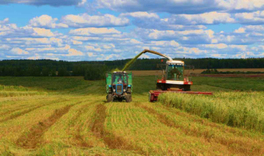
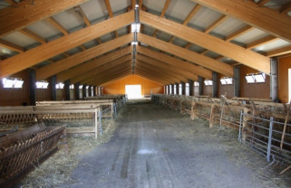
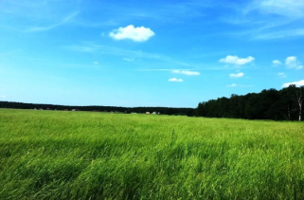
Собственные ресурсы участника конкурсного отбора на грант «Агростартап»
Наличие техники: трактор, комбайн, грузовой автомобиль
Объект недвижимого имущества используемый в производственной деятельности
Земельный участок из земель сельскохозяйственного назначения
Опыт работы в сельском хозяйстве: ведение ЛПХ, стаж работы в с/х организации
Реализация с/х продукции через СПоК

Slide 13
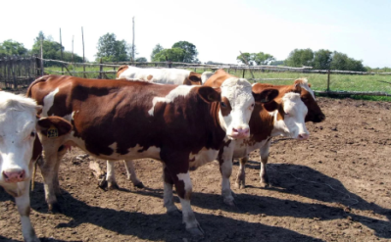
Размер гранта «Агростартап»
Грант - не более 5,0 млн. рублей или не более 90% затрат по каждому наименованию приобретений – по разведению крупного рогатого скота мясного или молочного направлений продуктивности
Собственные средства главы К(Ф)Х – 556,0 тыс. руб. или 10 % затрат по каждому наименованию приобретений
Общая стоимость проекта – 5556,0 тыс. руб.
Грант – не более 6,0 млн. рублей или не более 90 % затрат по каждому наименованию приобретений по разведению крупного рогатого скота мясного или молочного направлений продуктивности, в случае, если предусмотрено использование части средств гранта «Агростартап» на цели формирования неделимого фонда сельскохозяйственного потребительского кооператива, членом которого является указанное крестьянское (фермерское) хозяйство Которого является получатель гранта
Общая стоимость проекта – 6667,0 тыс. руб. – не менее 25%, но не более 50 % вносится в неделимый фонд СПоК

Slide 14
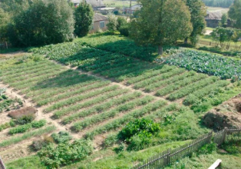
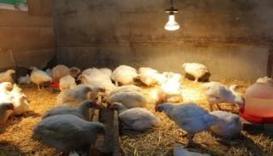
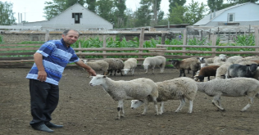
Размер гранта «Агростартап»
Грант - не более 3,0 млн. рублей или не более 90% затрат по каждому наименованию приобретений – по иным видам деятельности
Собственные средства главы К(Ф)Х – 334,0 тыс. руб. или 10 % затрат о каждому наименованию приобретений
Общая стоимость проекта – 3334,0 тыс. руб.
Грант – не более 4,0 млн. рублей или не более 90 % затрат по каждому наименованию приобретений по иным видам деятельности, в случае, если предусмотрено использование части средств гранта «Агростартап» на цели формирования неделимого фонда сельскохозяйственного потребительского кооператива, членом которого является указанное крестьянское (фермерское) хозяйство Которого является получатель гранта
Общая стоимость проекта – 4446,0 тыс. руб. – не менее 25%, но не более 50 % вносится в неделимый фонд СПоК

Slide 15
Внесение изменений в плановые значения показателей деятельности крестьянского (фермерского) хозяйства
Внесение изменений в плановые значения показателей деятельности возможно при условии предварительного согласования с министерством сельского хозяйства и продовольствия Кировской области (далее – министерство).
В случае недостижения плановых показателей деятельности крестьянское (фермерское) хозяйство обязуется представить в срок ‎до 1 апреля года, следующего за годом, в котором показатель деятельности не был исполнен, письменное обоснование недостижения плановых показателей деятельности.
Министерством может быть принято решение ‎о необходимости внесения изменений в проект создания и развития крестьянского (фермерского) хозяйства и соглашение, заключенное между крестьянским (фермерским) хозяйством и министерством.
При этом крестьянское (фермерское) хозяйство представляет актуализированный проект создания и развития крестьянского (фермерского) хозяйства ‎в министерство в срок, не превышающий 60 календарных дней ‎с даты получения соответствующего требования.
Случаи, при которых допускается внесение изменений в проект создания и развития крестьянского (фермерского) хозяйства, методика оценки исполнения крестьянским (фермерским) хозяйством плановых показателей деятельности, а также меры ответственности крестьянского (фермерского) хозяйства за недостижение плановых показателей деятельности определяются министерством.

Slide 16
Наши контакты:
Министерство сельского хозяйства
и продовольствия Кировской области
отдел реализации развития сельских территорий
и малых форм хозяйствования
Ковалева Антонина Николаевна
Шаповал Людмила Владимировна
Контакты: тел. 8(8332) 32-10-82
Благодарим за внимание !!!

